Slide 1
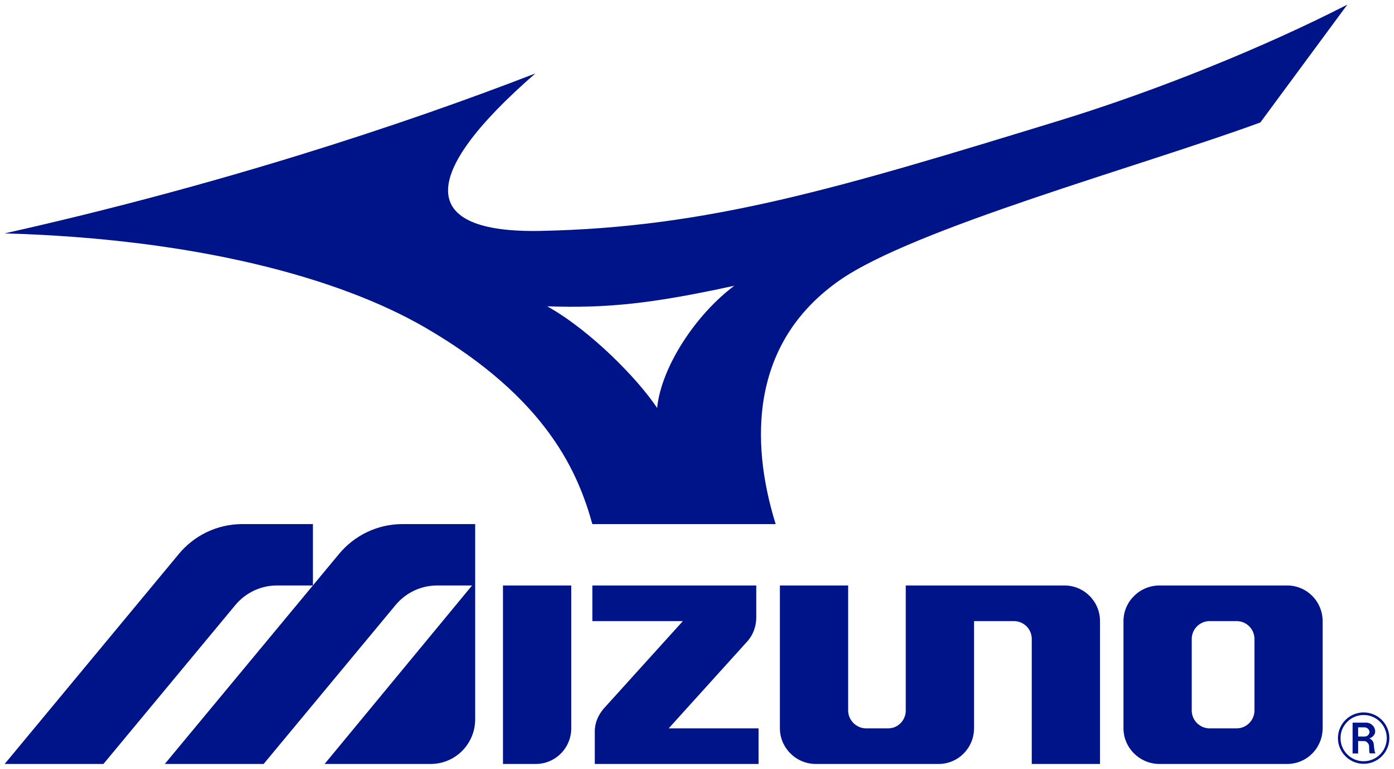
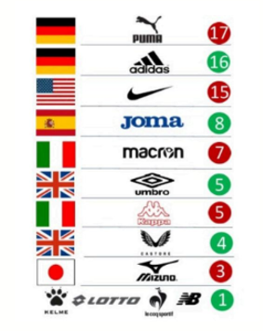
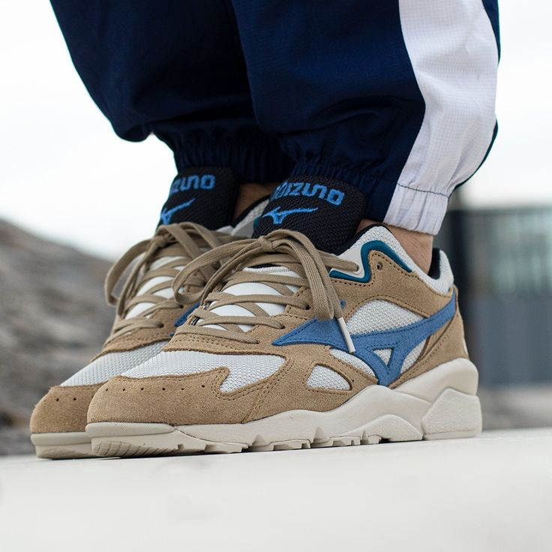
Analisi produzione scarpe sportive
Analisi dei prezzi
Analisi dei modelli
Caratteristiche principali scarpe
Comparazione con brand competitivi nel mercato globale
Nell’anno 2024-25 nei primi 10 marchi sportivi nel mondo

Slide 2

Fonti e dati raccolti
Le categorie valgono per tutte le marche prese in considerazione
Categoria(sport di referenza del modello di scarpa)
Taglia (aggiungere range di taglie)
Genere (Uomo, Donna, Unisex)
Modello (più di 150 articoli disponibili)
Colori
Collezione(primavera/estate)

Slide 3
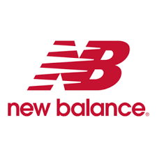
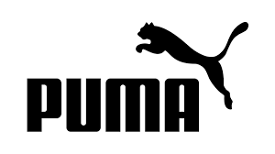
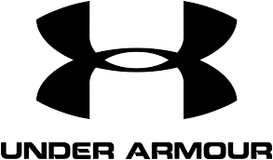
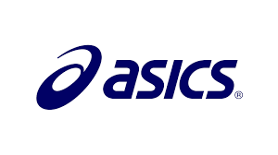
I competitor più importanti per noi
Under Armour (STATI UNITI)
Puma(GERMANIA)
New Balance(STATI UNITI & UK)
Asics(GIAPPONE)
Questi sono i competitor più importanti che abbiamo scelto per condurre un'analisi comparativa dei risultati. L'obiettivo è quello di individuare un valore di riferimento intermedio, che ci consenta di identificare le aree di miglioramento e consolidare gli aspetti già performanti."

Slide 4
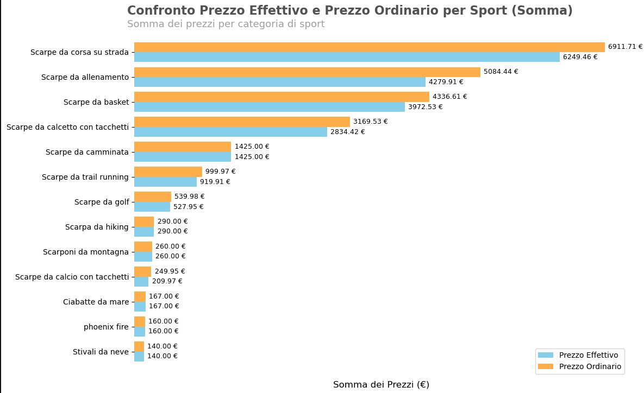
esempio| PREZZI DELLE NOSTRE SCARPE (LISTINO/VENDITA) le scarpe da corsa hanno generalmente un Prezzo elevato rispetto alle altre categorie il Prezzo effettivo è solitamente molto simile a quello effettivo farlo per la mizuno
Notes:
È un esempio questi sono dati di under armour quindi non del nostro brand effettivo

Slide 5
Distribuzione del Numero di Modelli per Categoria di Sport (solo Mizuno)
Distribuzione prezzi ordinario/effettivo (solo Mizuno)
Distribuzione del Numero di Modelli per Categoria di Sport (percentuale)
Distribuzione prezzi ordinario/effettivo competitor
HeatMap taglie per sport solo Mizuno
HeatMap taglie per sport competitor
Distribuzione colori per marca
Grafico a radar spider chart per taglie e colori tra uomo e donna

Slide 6
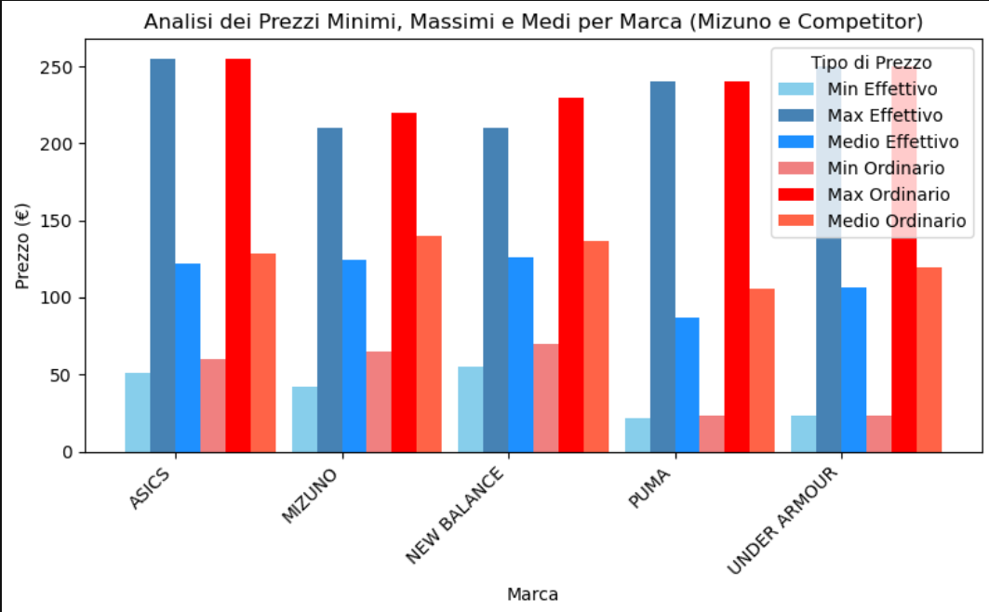
Da questo grafico vediamo come nonostante i prezzi elevati abbiamo una coerenza tra i prezzi massimi e minimi rispetto ai competitor

Slide 7
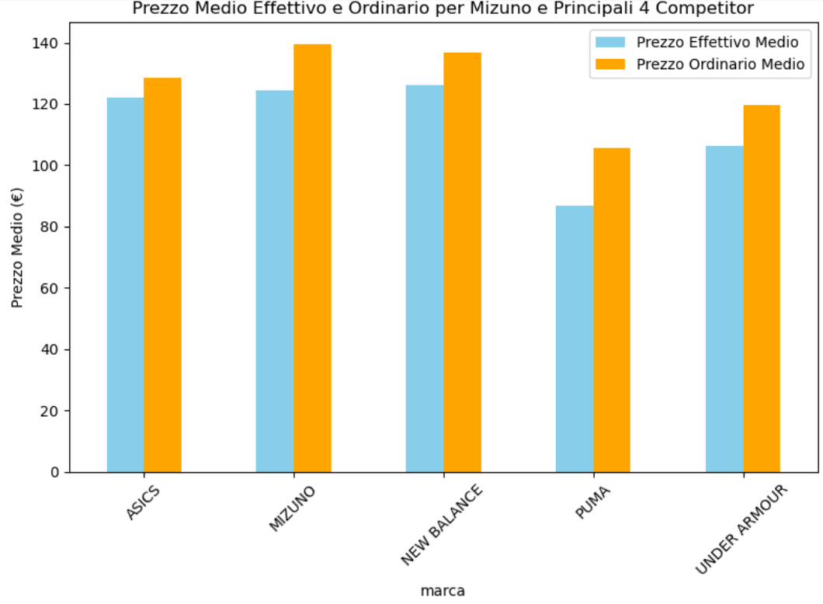
Confronto dei prezzi medi
Confrontiamo I nsotri prezzi medi con quelli dei competitor per noi più important
Possiamo Vedere come I nostril prezzi siano i piu elevati

Slide 8
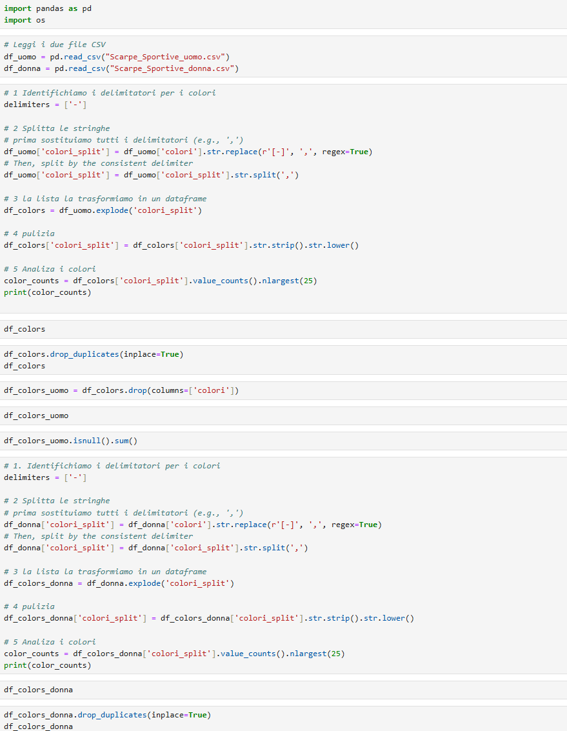
Tecnologie usate nelle scarpe di ogni marca
Questo giustifica i prezzi elevati delle scarpe Mizuno che usano molte tecnologie avanzate in ogni scarpa

